Slide 1
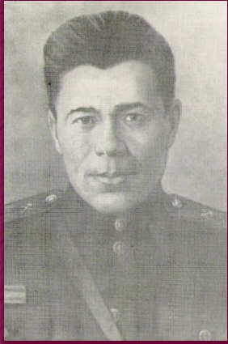
Фатих Кәрим - фронтовик –шагыйрь
1941-1945

Slide 2
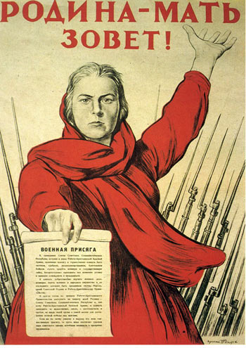
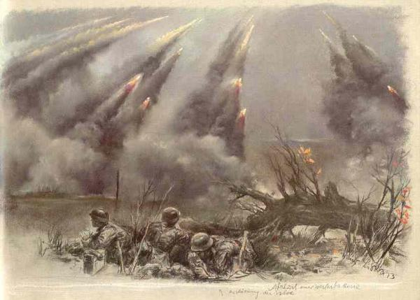
Ватан өчен изге көрәшкә күтәрелгән совет кешеләре арасында рядовой солдат, шагыйрь Фатих Кәрим дә бар иде. Ул ватанны дошманнан азат итүне үзенең намус эше, горурлык итеп санады.
“Юл басарлар таптый җиребезне,
Ватан сугышына мин китәм”. (“Ант”)

Slide 3
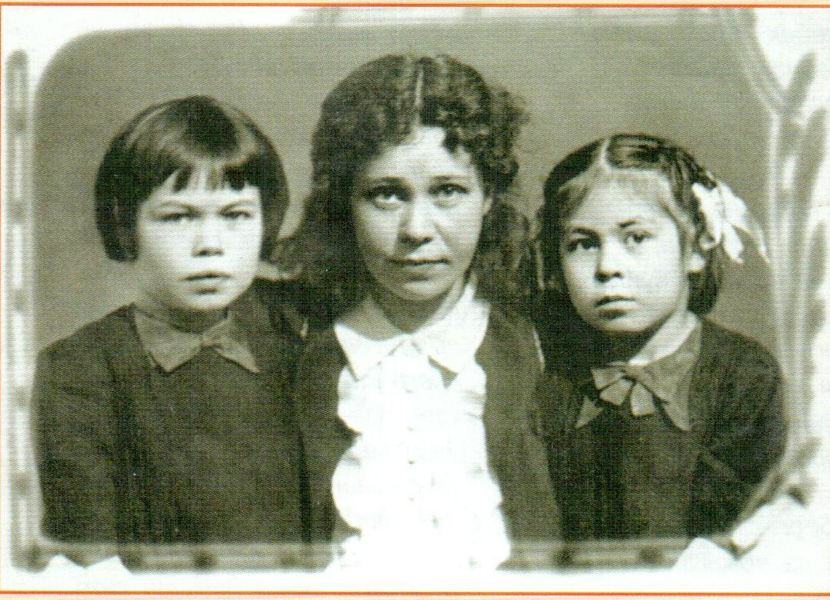
“Шушы балам өчен, синең өчен, Нәселем өчен, Туган ил өчен, Мылтык тотып баскан җиремнән Бер адым да артка чигенмәм!” (“Ант”)

Slide 4
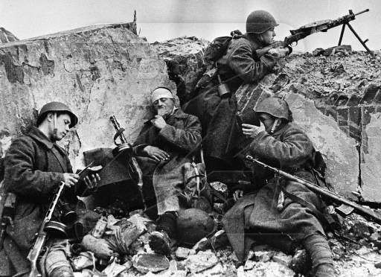
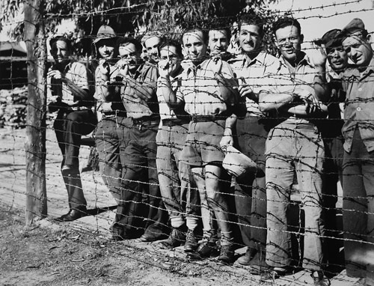
Фатих Кәрим – кешелексезнең вәхшилекнең аяусыз дошманы. Ул илебезнең барлык солдатлары сафында фашизм белән, үлем китерүче белән бугазлаша.
Фашист илгә үлем генә китерә,
Фашизмның таңы, язы юк – Яшен уты белән күккә язып әйтәм:
Язы юкның яшәү хакы юк!
“Фашизмның язы юк”

Slide 5
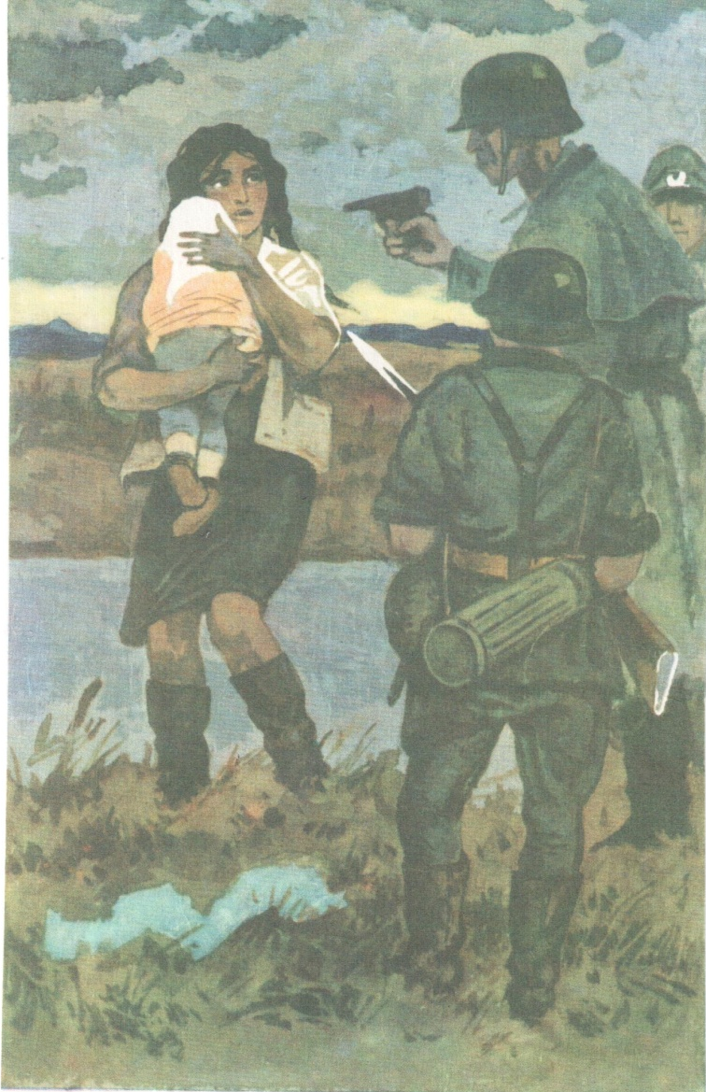
Шагыйрь “Гөлсем”, “Өмет йолдызы”, “Партизан хатыны” поэмаларында фашистларның канечкеч вәхшилеген һәм безнең ил кешесенең алардан өстенлеген тетрәндергеч күренешләрдә ача.
“Кыска төннең кайсы сәгатендә
Ул урманның кайсы ягына
Нинди юлдан, нинди сукмаклардан
Барасың син ирең янына?
Приклад белән төртеп күрсәтте ул
Каршыдагы калын урманны:
“Тик бер сорау – партизаннар кайда?
Күрсәт анда бару юлларын”.

Slide 6
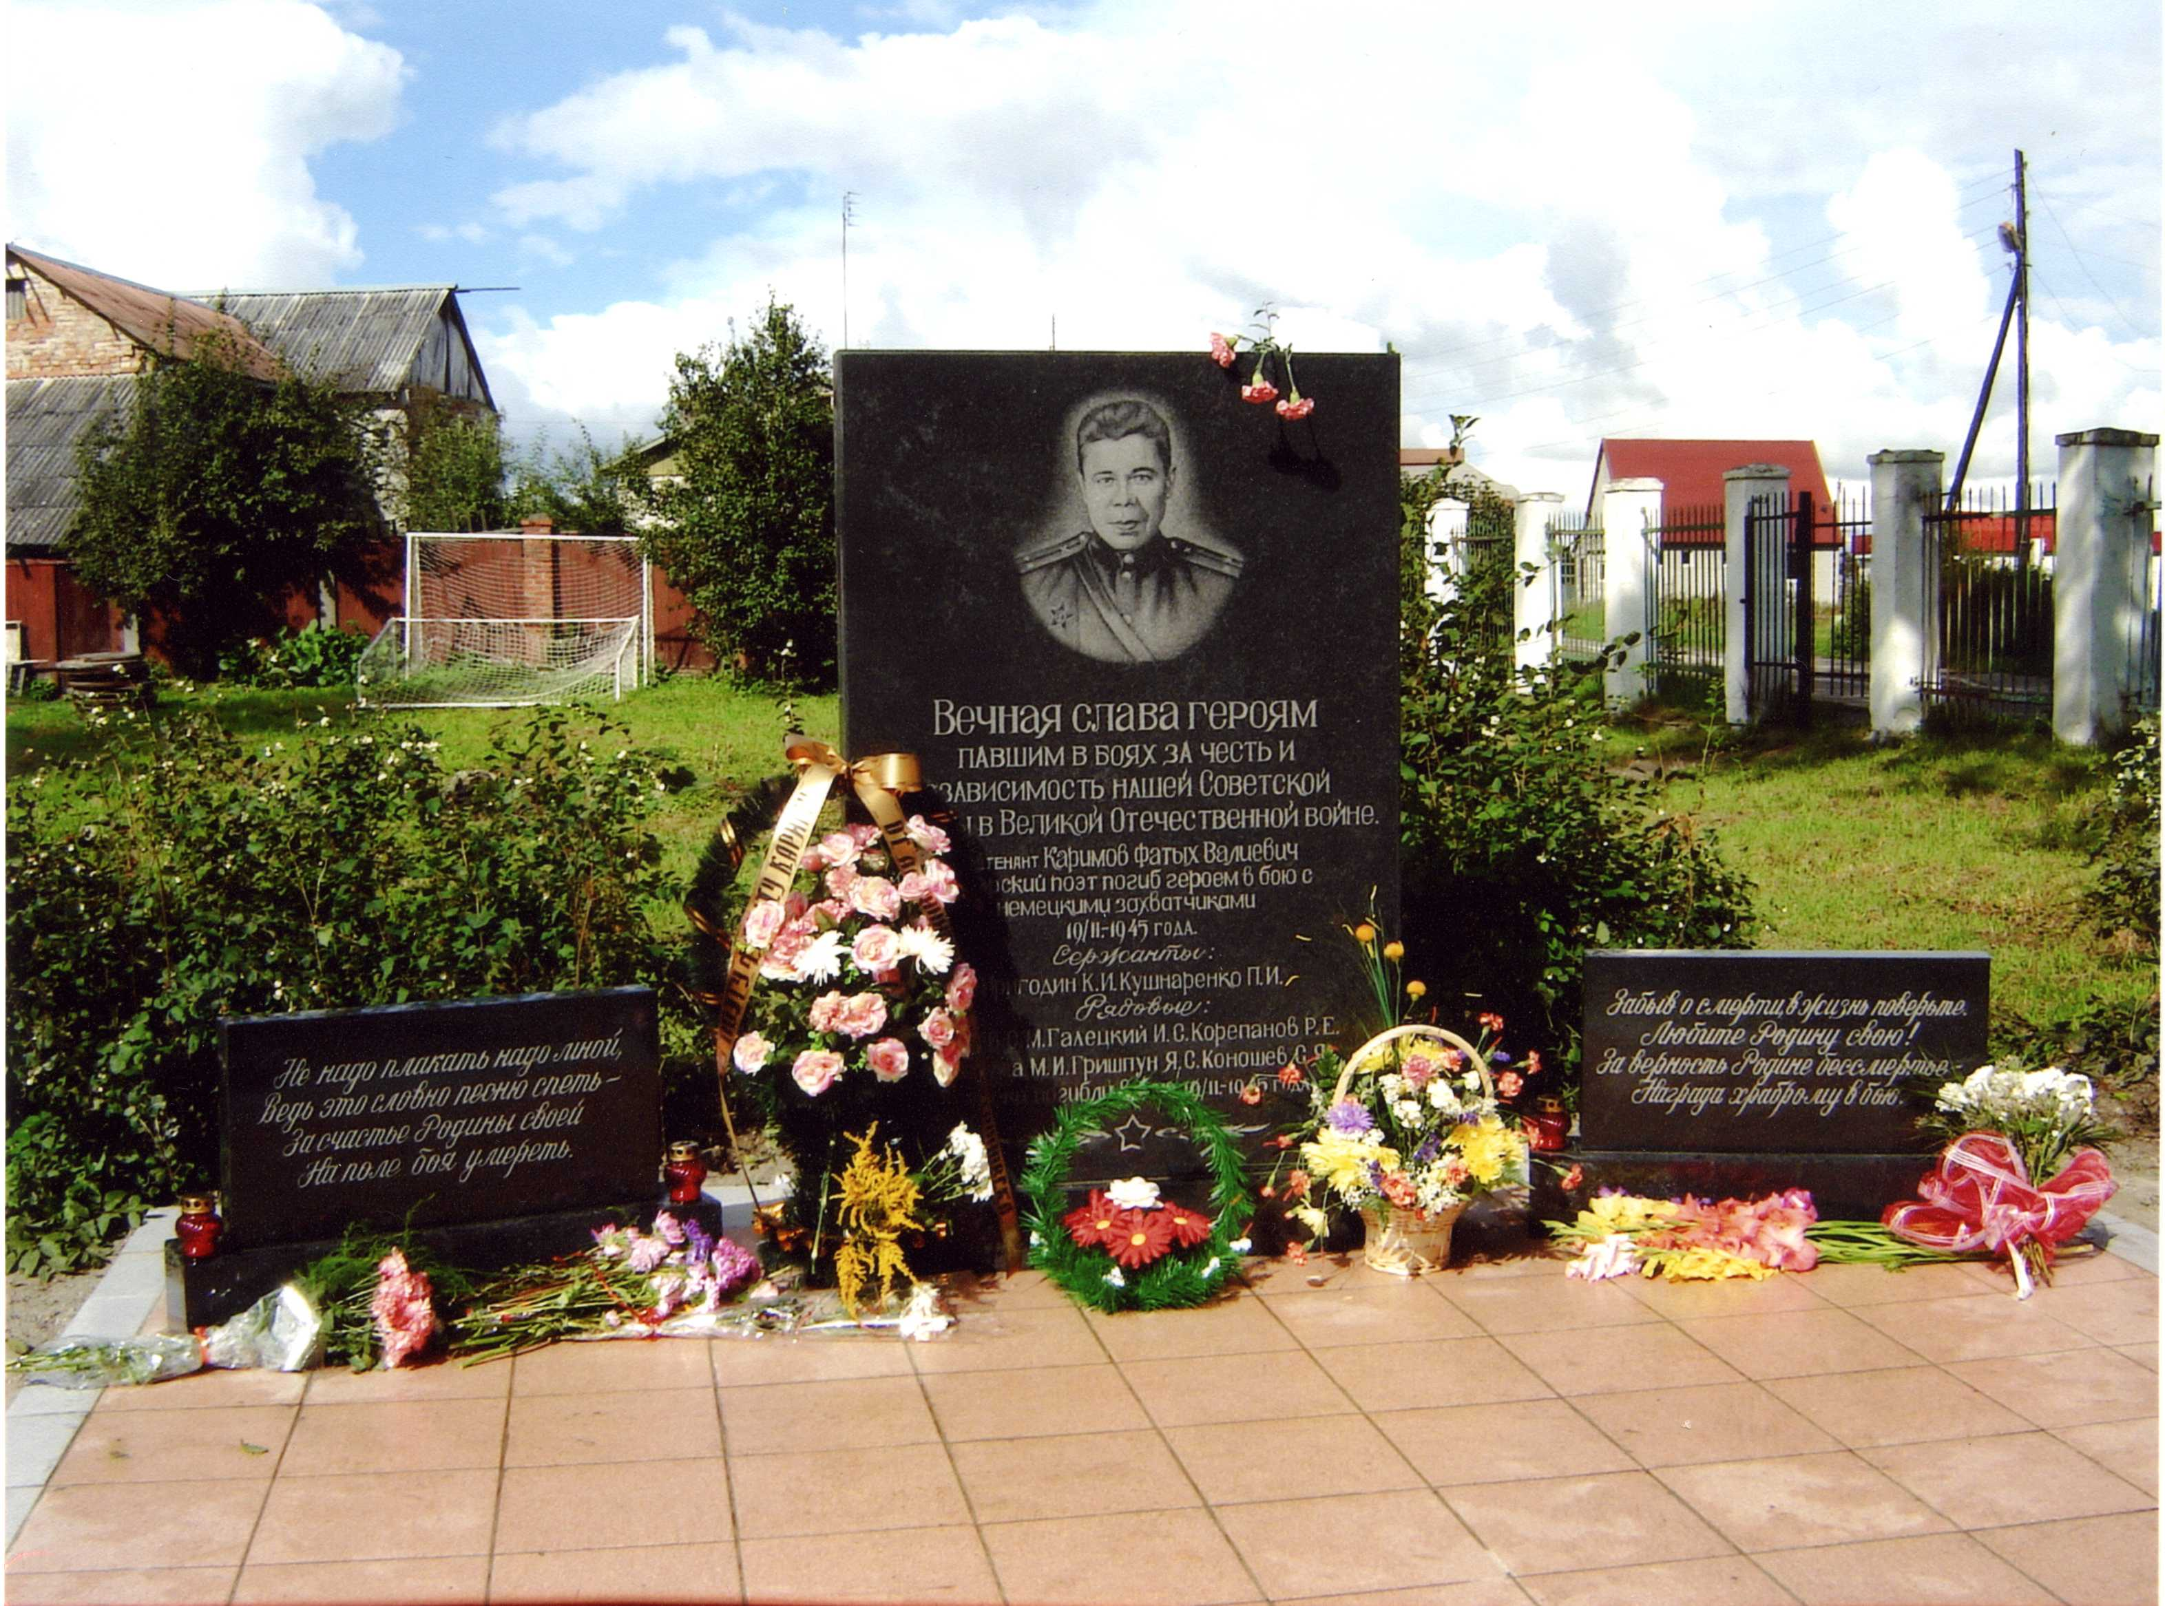
Фатих Кәрим1945 нче елның 19 нчы февралендә бик җаваплы сугышчан задание үтәгәндә батырларча һәлак була. Аның гәүдәсе Көнчыгыш Пруссиядәге Кенингсберг (хәзерге Калининград) шәһәре янында күмелә. Соңрак, 1955 елда, ул шундагы Победа исемле авыл паркына, туганнар каберлегенә күчереп җирләнә.
Шулай үлде Ватан улы
Сугыш барган кырларда;
Сагынган саен, без аны
Бик биеккә, зәңгәр күккә
Күтәрербез җырларда.

Slide 7
Өй эше.
93 нче бит, сәнг. укырга

